Slide 1
BÁO CÁO TTCM

Slide 2
ĐỀ TÀI: QUẢN LÝ NHÀ HÀNG
GV HƯỚNG DẪN: TH.S PHẠM THỊ MIÊN
SV THỰC HIỆN: LÊ THỊ NGỌC MAI
LỚP: CQ.CNTT.59
KHÓA: 59

Slide 3
Contents
1
2
3
4
LÍ DO CHỌN ĐỀ TÀI
MÔ TẢ HỆ THỐNG
CHỨC NĂNG CHƯƠNG TRÌNH
GIAO DIỆN CHƯƠNG TRÌNH
5
DEMO

Slide 4
01
LÍ DO CHỌN ĐỀ TÀI

Slide 5
- Với số lượng khách hàng hàng năm tăng lên không ngừng, Nhà Hàng có nhu cầu cải tiến việc đơn giản hóa quá trình đặt món,thanh toán, thông kế nhằm đáp ứng được một khối lượng lớn về xử lí thông tin và tính chính xác của thông tin. Sự can thiệp của hệ thống quản lí nhà hàng sẽ mang đến hiệu quả hoạt động cao hơn trong công tác quản lí nhà hàng.

Slide 6
02
MÔ TẢ HỆ THỐNG

Slide 7
Quản lý sẽ nhập thông tin các thực đơn và nhân viên làm việc trong nhà hàng vào hệ thống chương trình. Thông tin về thực đơn gồm có: mã thực đơn, tên thực đơn, đơn giá, đơn vị tính. Thông tin về nhân viên gồm có: mã nhân viên, ngày sinh, tên đăng nhập và mật khẩu (nếu có), công việc (gồm tiếp tân, thu ngân, quản lý).
Khi có khách hàng yêu cầu thực đơn, người sử dụng chương trình sẽ yêu cầu chức năng gọi món của chương trình, nếu khách hàng có nhu cầu chuyển bàn, gộp bàn hay đặt bàn trước thì đều sẽ được nhập vào hệ thống và sẽ yêu cầu chức năng thanh toán khi khách hàng yêu cầu.
Ngoài ra chương trình cần có thêm các chức năng như:
- Tra cứu thông tin thực đơn.
- Tra cứu thông tin nhân viên.
Thống kê doanh thu ngày, tháng năm, khoảng ngày

Slide 8
03
CHỨC NĂNG CHƯƠNG TRÌNH

Slide 9
Quản lý thực đơn
Quản lý nhân viên
Lập hóa đơn
Thanh toán
Quản lý hóa đơn
Thống kê doanh thu theo ngày, theo tháng và khoảng ngày.

Slide 10
04
GIAO DIỆN CHƯƠNG TRÌNH

Slide 11
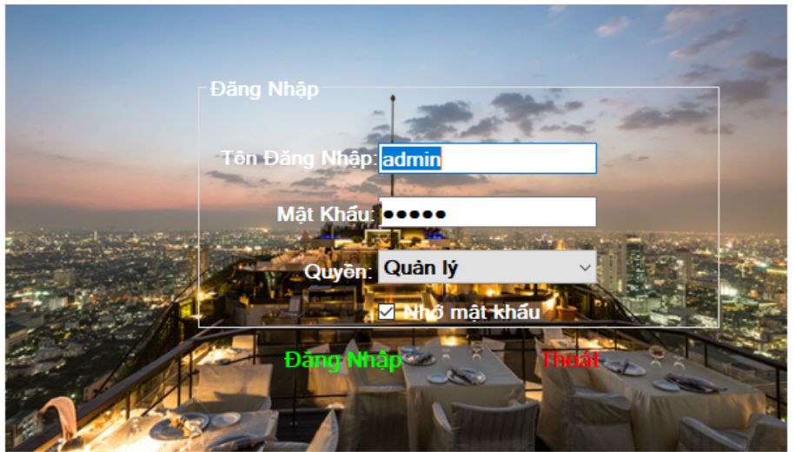
Giao diện đăng nhập

Slide 12
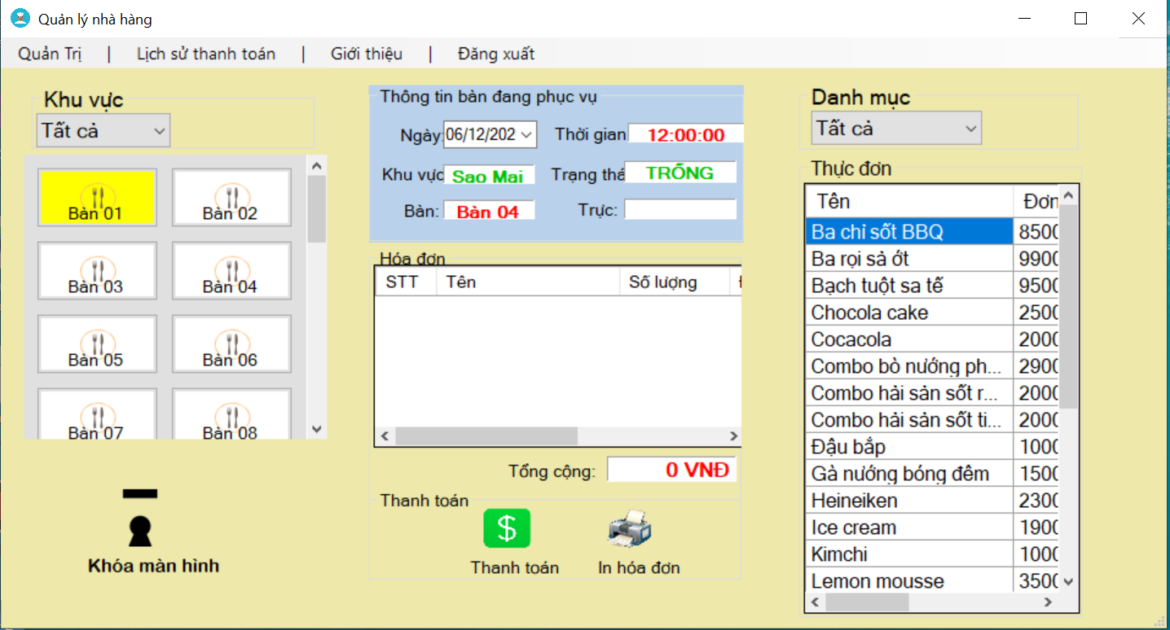
Giao diện chính

Slide 13
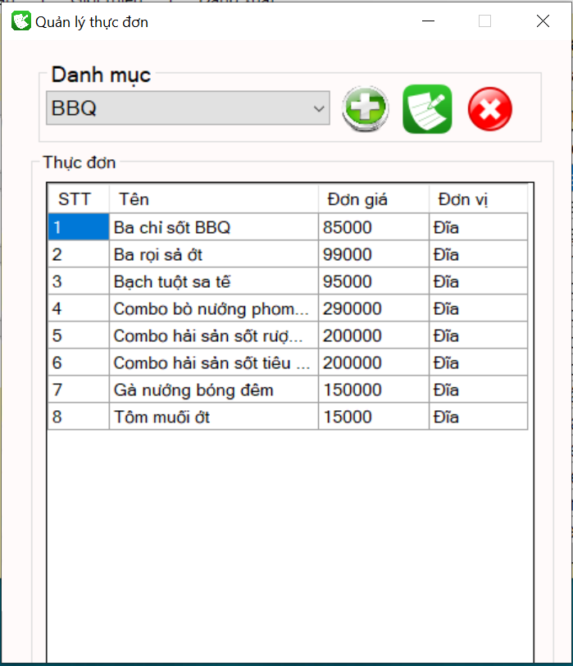
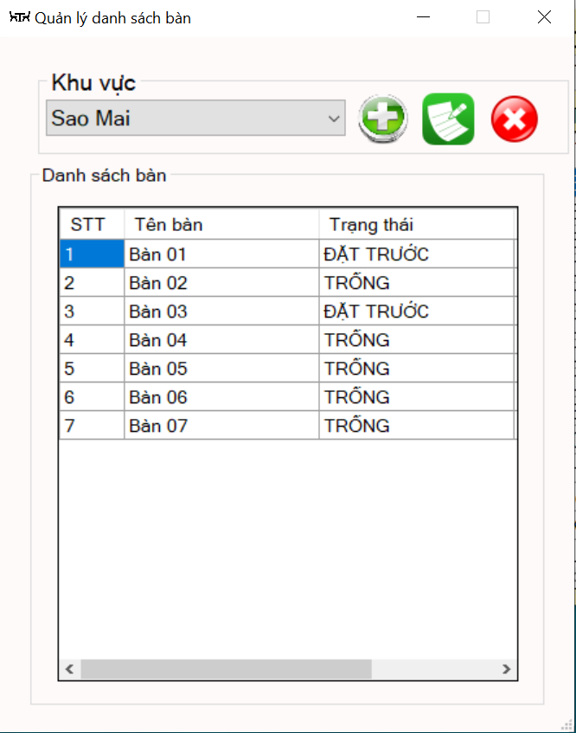
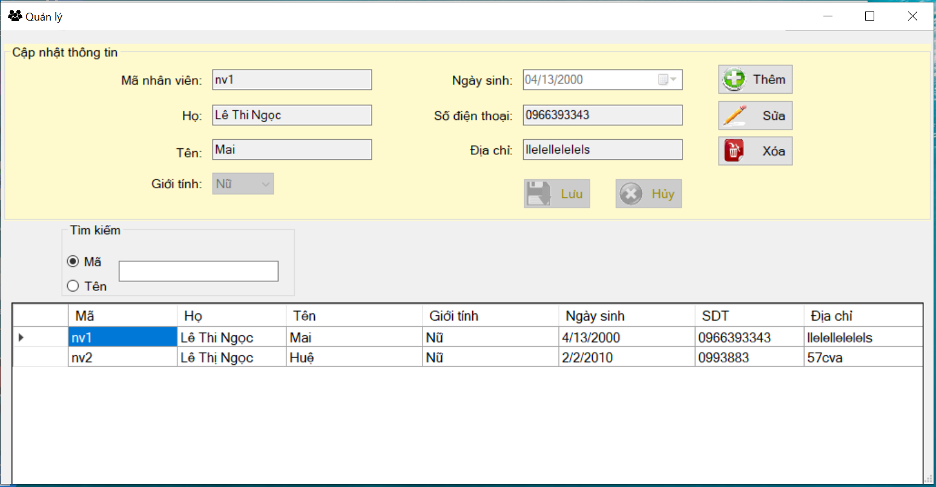
Giao diện quản trị

Slide 14
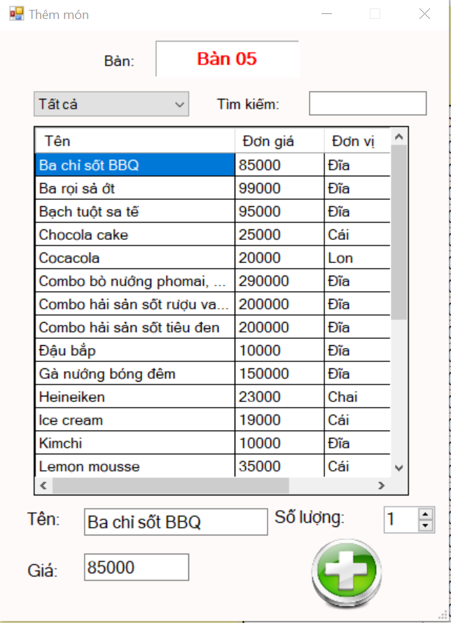
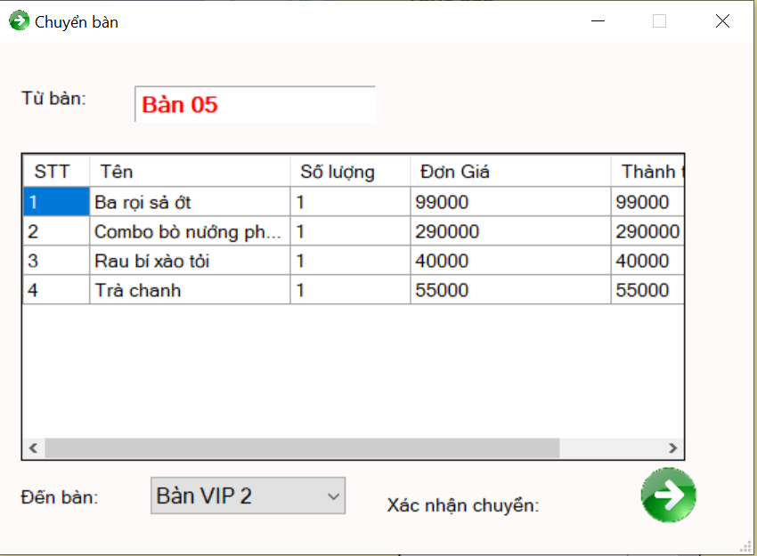
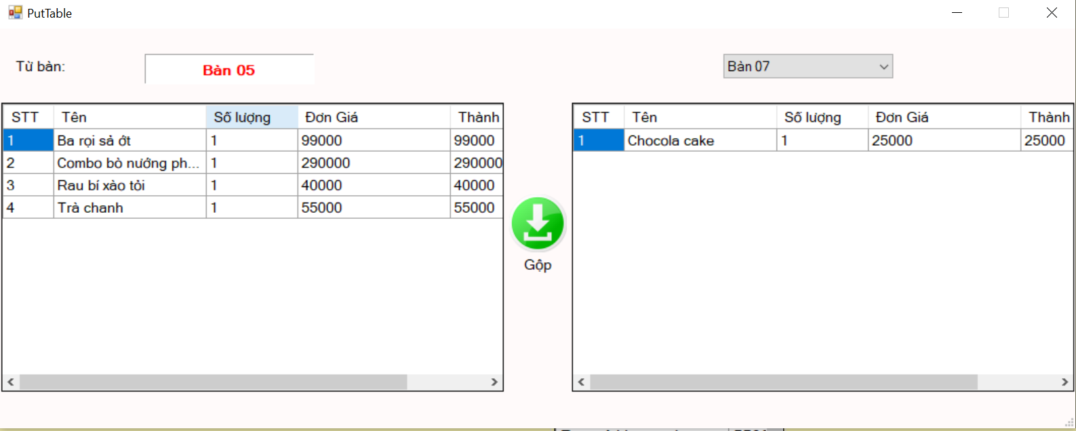
Giao diện gộp bàn, chuyển bàn và thêm món

Slide 15
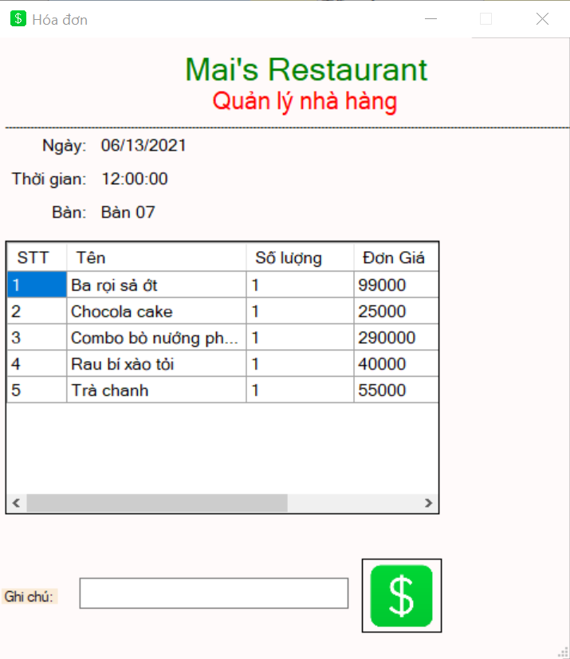
Giao diện thanh toán

Slide 16
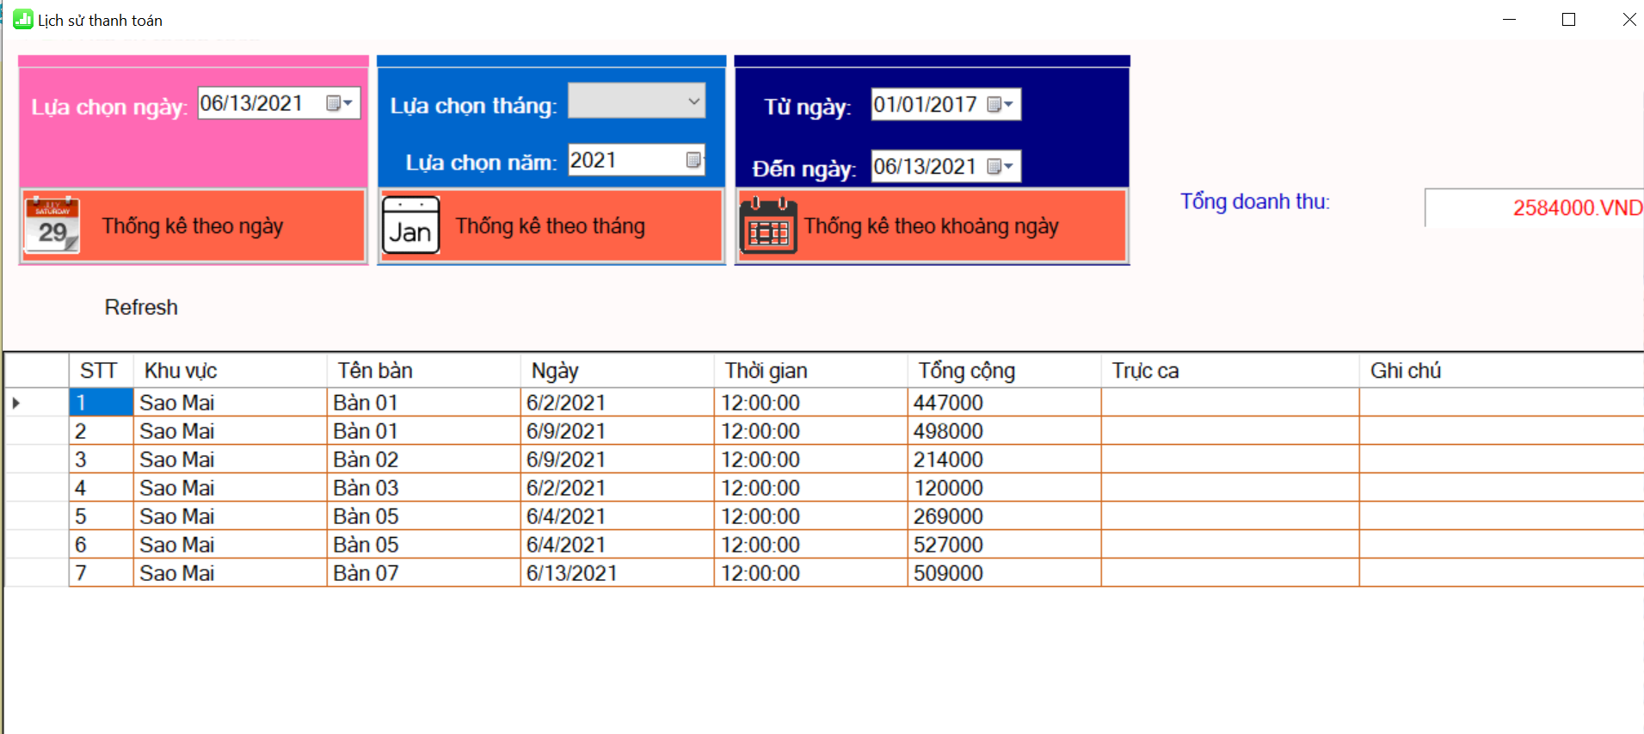
Giao diện thống kê

Slide 17
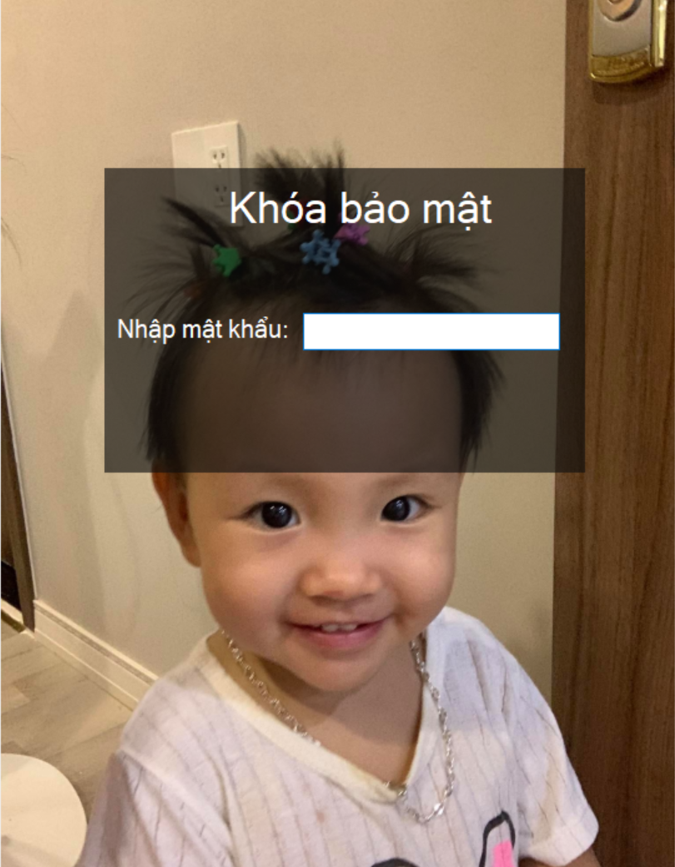
Khóa màn hình

Slide 18
05
DEMO

Slide 19
THANKS FOR WATCHING

